Slide 1
Programa Provincial de Seguridad de Paciente
“COMITÉ DE SEGURIDAD DE PACIENTE”
Lic. Esp. Genoveva Avila
Ministerio de Salud de Córdoba

Slide 2
Programa de Seguridad del Paciente de Córdoba
Ministerio de Salud de la Provincia de Córdoba.
Jurisdicción de Seguridad de Pacientes bajo la Dirección del Dr. Héctor Maisuls (desig.2007) y la Referente del Programa Lic. Genoveva Avila (desig.2010)
Apoyo técnico: organizaciones internacionales, nacionales y locales.(ANM,IECS, Red Internacional y Argentina de Enfermería en Seguridad de Pacientes. OPS. Otras).

Slide 3
Integrantes del Equipo del Programa de Seguridad de Paciente
Director de Jurisdicción : Dr. Héctor Maisuls
Referente Provincial de Seguridad de Pacientes: Lic. Genoveva E. Avila.
Referentes Provinciales del Programa VIHDA y Control de Infecciones: Lic. Laura Furlan, Dra. Patricia Fernández y Dr. Gustavo Martínez.
Área de Comunicación: Lic. Mónica Lucero

Slide 4
Dimensiones
Eficiencia
B
Efectividad
Equidad
A
C
Seguridad
Centrada en el paciente
E
D
Accesibilidad
WHO EURO, Barcelona. Measuring hospital performance: defining the sub dimensions and a framework for selecting evidence-based indicators Barcelona, WHO 2003.
Notes:
4

Slide 5
Prioridad…
Seguridad
Seguridad
Frecuen
cia magnitud e impacto.
Impacto económi
co, sanitario, social y emocional .
Preocupa
ción de los profesiona
les, instituciones y ciudadanos.
Prevenibi
lidad de los eventos adversos en salud.
Evidencias existentes sobre el impacto ,la efectivi
dad de medidas y practicas seguras.
5
Notes:
5

Slide 6
Ciclo de la seguridad de pacientes
5. Impulsar el cambio
4. Evaluar el impacto
1. Medir el daño
3. Identificar soluciones
2. Comprender las causas

Slide 7
Trazadores de Seguridad de Pacientes
Personas
Procesos
Tecnología e Insumos

Slide 8
Trazadores del Programa
OBJETIVOS
MODELO CONCEPTUAL
HERRAMIENTAS PARA EL PROGRAMA
TERMINOLOGIA
HERRAMIENTAS PARA EL PROFESIONAL
MONITORIZACION
CAPACITACION
LINEAMIENTOS DE POLITICA SANITARIA

Slide 9
Las Intervenciones en la Atención de Salud se realizan para beneficiar a los pacientes, pero también pueden causar daño.
Pensamiento Sistémico
IDENTIFICAR
EL ERROR
ANTICIPARSE
AL ERROR
PREVENIR
EL ERROR
ANTES DE QUE SE CAUSE DAÑO

Slide 10
Resolución Ministerio de Salud de la Provincia de Córdoba N° 0965/2008
Comité de Seguridad de los pacientes

Slide 11
Pilares de los Comité de Seguridad de Pacientes
ACCESIBILIDAD
OPORTUNIDAD
SEGURIDAD
PERTINENCIA
CONTINUIDAD

Slide 12
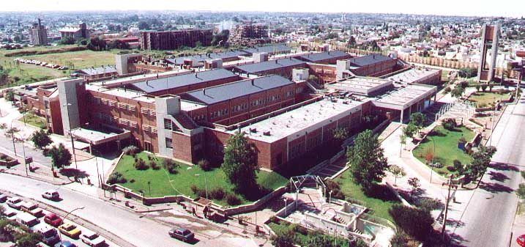
Comité de Seguridad de Pacientes
-Hospital de Niños de la Santísima Trinidad - Córdoba -

Slide 13
Comité de Seguridad de los pacientes
Promover el desarrollo de una cultura organizacional no punitiva y proclive al análisis de su propia actuación.
Fortalecer la sistematización de los procesos de atención en medicina.
Incentivar el reporte de incidentes, errores en la atención y eventos adversos para su análisis.
Proveer en los profesionales una fluida comunicación para el abordaje del tema.

Slide 14
Intensificar una política de seguridad del paciente.
Mejorar la interrelación entre los distintos servicios y divisiones, involucradas en la atención de los pacientes.
Involucrar a los profesionales del hospital en el análisis del tema.
Mantener un abordaje de la información y/o datos con resguardo de confidencialidad.

Slide 15
Integrantes
Interdisciplinario
Representando por profesiones de la salud de la institución (gestión y asistencial )Médicos, Enfermeras/os, Farmacéutica, Instrumentadores Quirúrgicos, Administrativos).
Consta de una Coordinadora y una Secretaria.
Las actividades son carga anexa a la función publica que desempeñan en la institución.

Slide 16
Dependencia
El Comité depende de la Dirección hospitalaria de la institución, bajo la coordinación directa del Director y de la Referente de la Jurisdicción de Seguridad de Pacientes del Ministerio de Salud de la Provincia de Córdoba.

Slide 17
Actividades a Considerar
Designación Interna del Coordinador, secretario y miembros del Comité; por parte de la Dirección hospitalaria de la institución.
Construcción de Programas de Seguridad de pacientes en la institución, con lineamientos conjuntos con la Referente Provincial de Seguridad de Pacientes.
Desarrollo de actividades referidas a Seguridad de pacientes en la institución (registro de actividades y reporte mensual a la Referente Provincial de Seguridad de Pacientes).
Monitoreo y evaluación del programa institucional de Seguridad de Pacientes

Slide 18
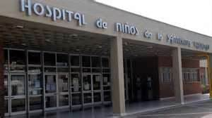
Actividades Desarrolladas

Slide 19
Se elaboro programa de Seguridad de Pacientes de la institución
Aplico instrumento de recolección de datos sobre percepción de cultura organizacional (estudio multicentrico)
Estudio epidemiológico sobre eventos adversos reportados
Elaboro y aplico indicadores de SP con sus protocolos
Monitoriza los indicadores de SP aplicados

Slide 20
Indicadores de Seguridad de Pacientes
Instrumentos sistematizados operativos, en donde se definen las variables a ser utilizadas, para la recolección y evaluación del proceso de atención de la salud.
Sus resultados son tangibles y medibles
Fuente: Adaptación Comité de Seguridad de Pacientes .Hospital de Niños de la Santísima Trinidad. Córdoba.2010

Slide 21
FORMATO DEL INDICADOR
Nombre de Indicador
Dimensión del Indicador | Seguridad
Justificación
Formula | Numero de pacientes con datos correctos según indicador ---------------------------------------------------- Numero de pacientes evaluados X100
Explicación de términos
Población | Todos los pacientes hospitalizados según indicador
Tipo | Proceso
Fuentes de Datos | Observación directa y reporte de seguimiento de aplicación del indicador.
Estándar | 100% de pacientes con brazalete con datos correctos según indicador
Responsables | Dirección Hospitalaria Comité de Seguridad de Pacientes. Servicio de Enfermería Profesionales involucrados
Periodicidad | Semanal ,Mensual y trimestral

Slide 22
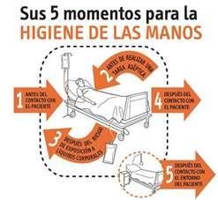
HIGIENE DE MANOS

Slide 23
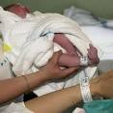
IDENTIFICACION DEL PACIENTE

Slide 24
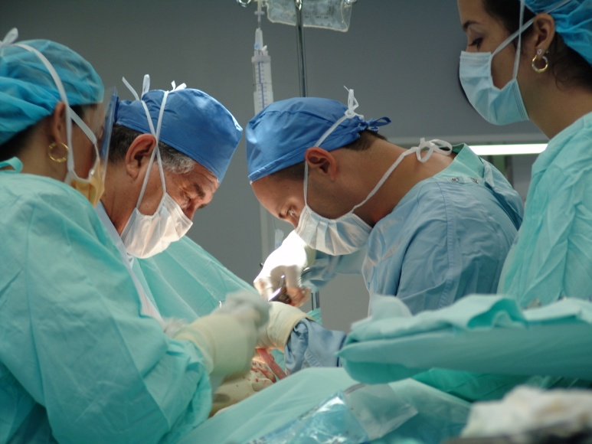
USO DE LISTAS DE CHEQUEO
TRABAJO EN EQUIPO

Slide 25
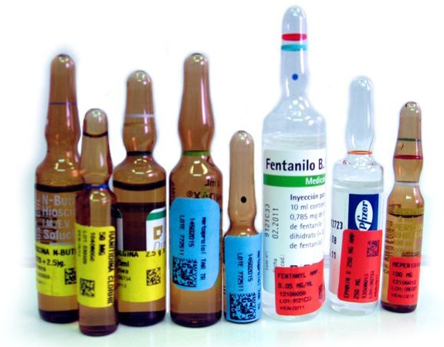
MEDICACION SEGURA
ROJO: Alto Riesgo
AMARILLO:
Presentación Similar
AZUL:
Alto Riesgo y Presentación Similar

Slide 26
Reporte : Eventos Adversos
REPORTE
Fecha:_______________________
Proceso:_____________________
Actividad:____________________
Profesional:_________________
Clasificación Eventos Adversos
A: Potencial
B: Sin Daño
C: Daño Leve
No Aumenta la Hospitalización
No requiere procedimiento o Tratamiento adicional
D1: Daño Moderado
Aumenta la Hospitalización al menos 1 día
Requiere Tratamiento Adicional
D2: Daño Severo
Discapacidad residual o Muerte
Análisis

Slide 27
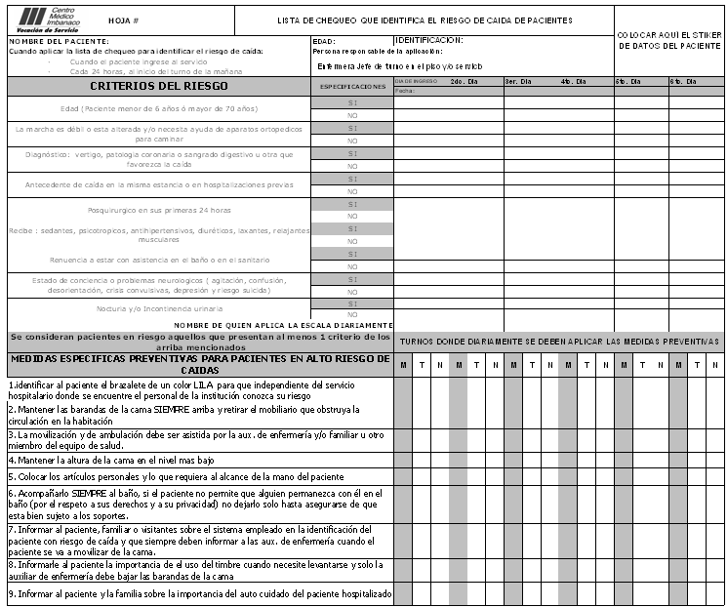
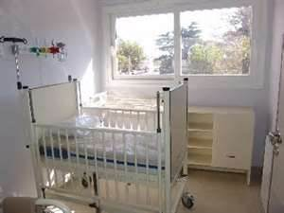
PREVENCION CAIDA DE PACIENTES
Listas de Chequeo

Slide 28
MONITOREO (Ej. Identificación de Pacientes)
Numero de pacientes correctamente identificados
------------------------------------------------------------------------ X 100 =
Numero total de pacientes ingresados en la unidad o servicio
Numero de pacientes con incidencias reportadas
-------------------------------------------------------------------X100 =
Numero de pacientes totales ingresados en la unidad o servicio
PERIODICIDAD DEL MONITOREO
Mensual, trimestral y/o anual (a determinar por el Comité de Seguridad de la institución de salud.)

Slide 29
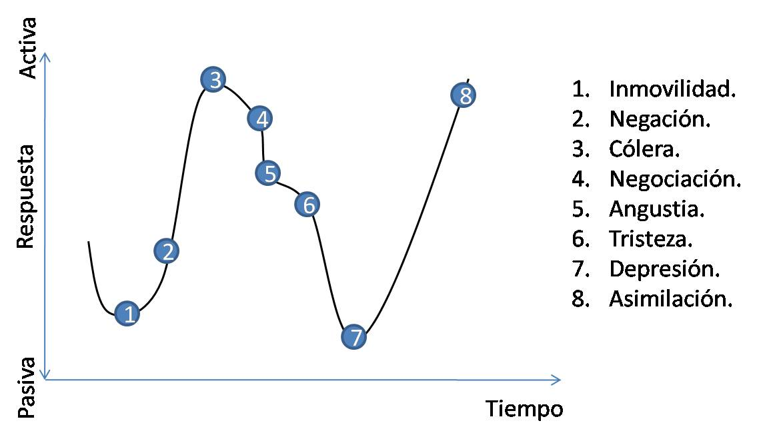

Slide 30
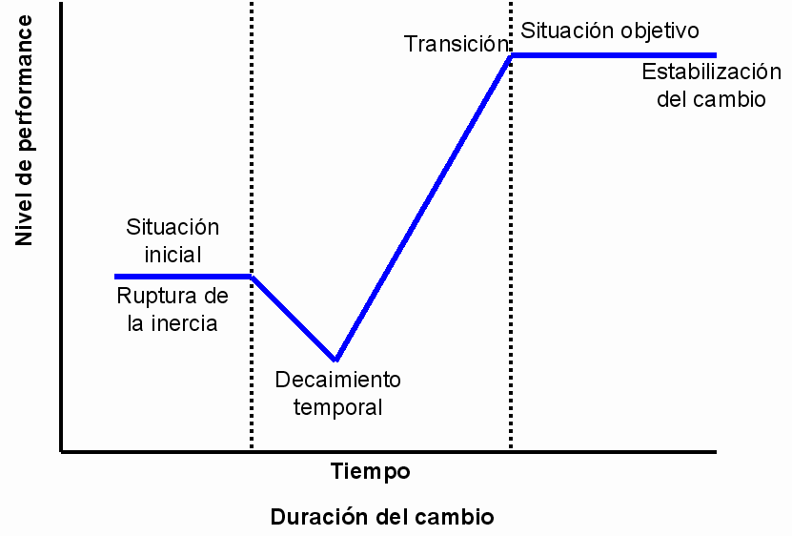
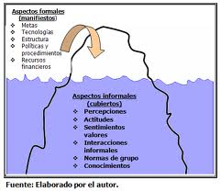

Slide 31
Actitudes Fundamentales de los miembros de las organizaciones de Salud
Cautelosos
50-70%
Resistentes
10-15%
Bloqueadores
2-5%
Prematuros
2-5%
Innovadores
10-15%

Slide 32
Hacia dónde va la Seguridad del Paciente en Córdoba?
Programa de Seguridad
Guía técnica
Paquetes instruccionales
Entrenamiento
Atención
en Salud Segura

Slide 33
Para el pensamiento y actuar científico no sólo es importante estar en lo cierto sino ,también estar por las razones correctas.(Seguridad de pacientes)
Gracias
genoavila@yahoo.com.ar
seguridaddepacientes@cba.gov.ar
seguridaddepacientes@gmail.com

